Slide 1
お話を聞こう
はなし き
Notes:
お話を聞こう。

Slide 2
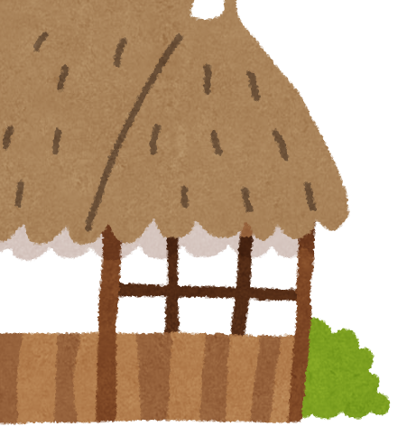
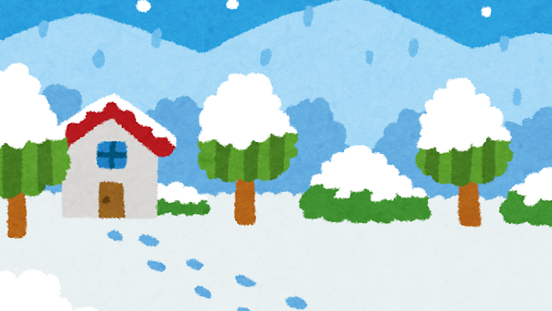
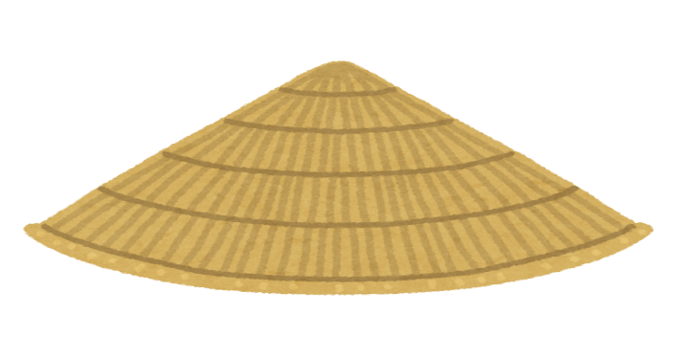
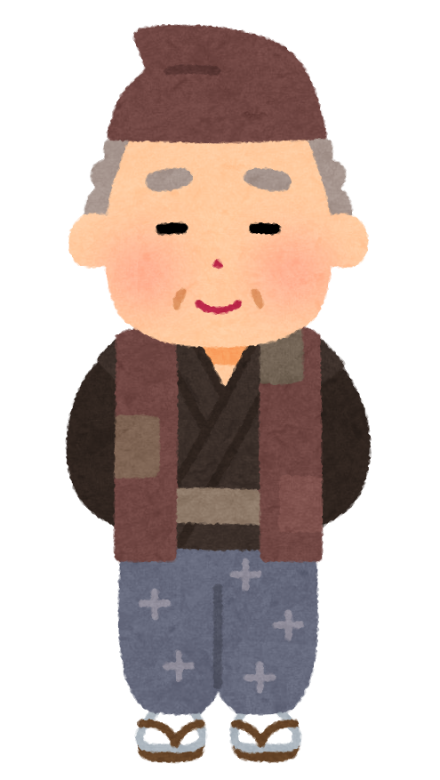
Notes:
貧乏なおじいさんとおばあさんがいました。
「かさを売って、食べ物を買ってくるよ。」
おじいさんは、雪の中を出掛けて行きました。
「かさはいらんかね。かさはいらんかね。」
かさを買う人は誰もいません。
「今日はさっぱりだ。家に帰るとするか。」

Slide 3
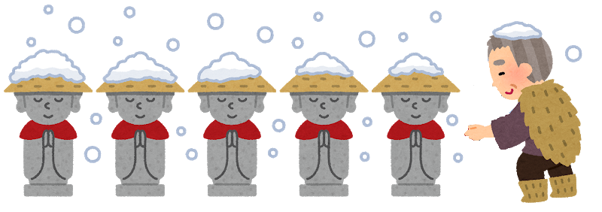
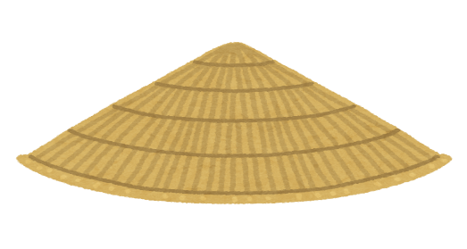
Notes:
途中の道に、お地蔵様が立っていました。
「お地蔵様、雪の中で寒かろう。」
おじいさんは、お地蔵様にかさをかぶせました。

Slide 4
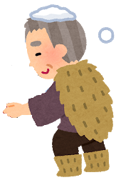
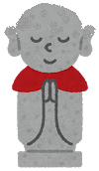
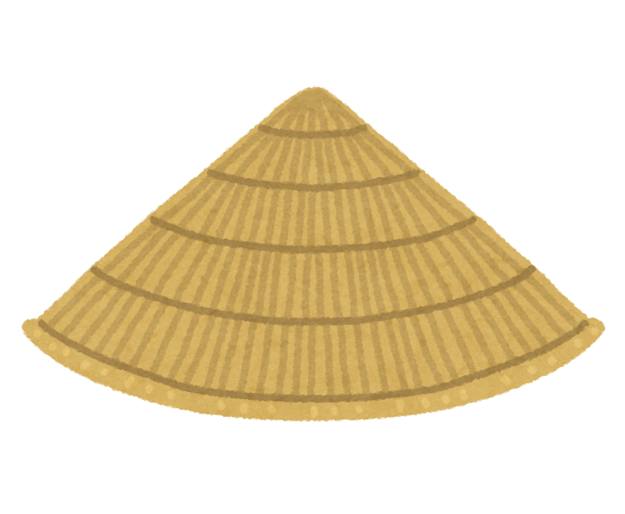
Notes:
ところが、一つだけかさが足りません。
「お地蔵様、これで勘弁してくだされ。」
おじいさんは、自分がかぶっていたかさを脱いで、お地蔵様にかぶせました。
「これで、お地蔵さまも寒くないだろう。」

Slide 5
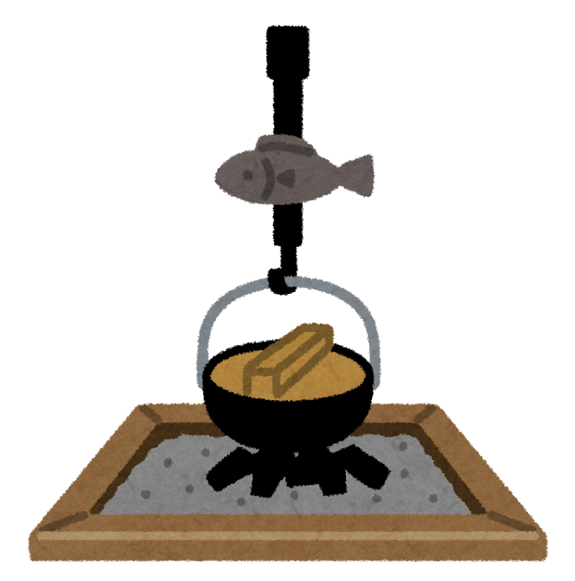
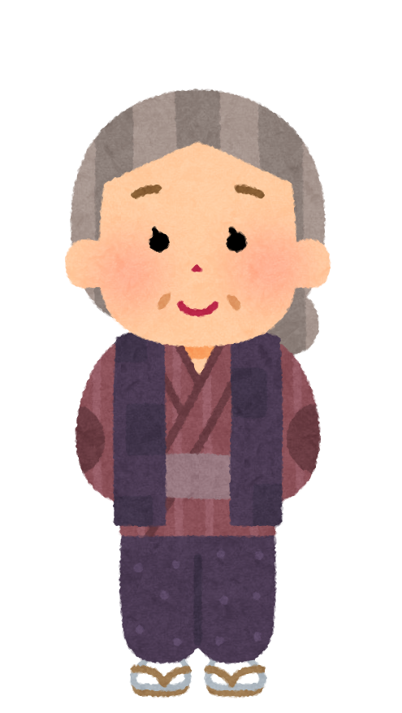
Notes:
「ばあさま、今日は、かさが一つも売れんかった。帰り道、お地蔵様が寒そうだったので、かさを全部、お地蔵様にかぶせてきたよ。」
「それはそれはじいさま、よいことをしましたね。中に入って、早くあったまってくださいな。」

Slide 6
Notes:
夜になって、おじいさんとおばあさんが寝ていると、どこからか、掛け声が聞こえてきました。
「よっこいせ、どっこいせ。よっこいせ、どっこいせ。」
掛け声がだんだん大きくなってきて、家の前でどすーんと大きな音がしました。

Slide 7
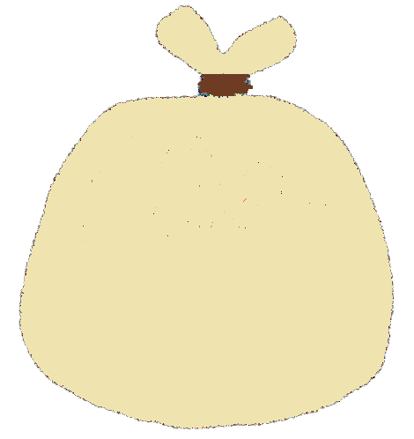
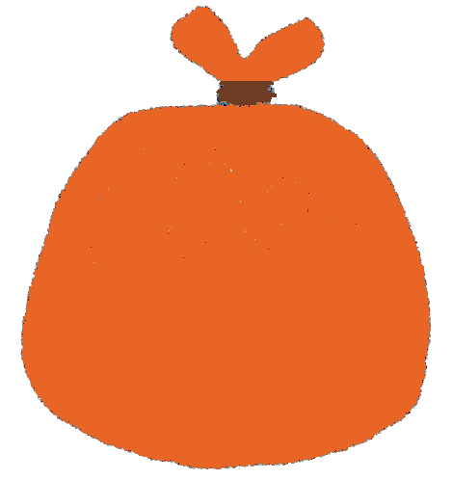
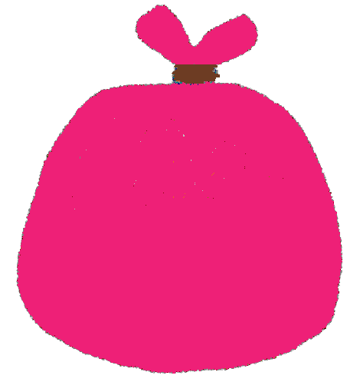
Notes:
「あれ、なんとまあ。」
食べ物とお金が入った袋が、家の前にどっさり積まれていたのです。

Slide 8
Notes:
よく見ると雪に、小さな足跡があります。
足跡をたどって行くと、おじいさんがかさをかぶせてあげたお地蔵様の前に着きました。
「お地蔵さまが、かさのお礼にくれたのか。」
それからは、おじいさんとおばあさんは、ずっと豊かに暮らしました。

Slide 9
どのように答えるか考えよう
こた かんが
Notes:
どのように答えるか考えよう。

Slide 10
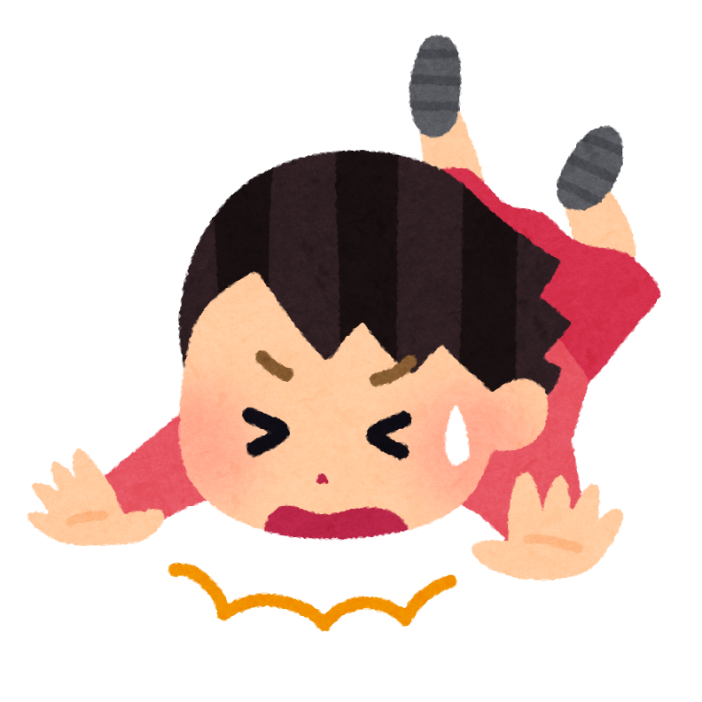
ちい おんな こ ころ
小さな女の子が、転んでしまいました。
あなたは、どうしますか。
Notes:
小さな女の子が、あなたの目の前で転んでしまいました。
あなたは、どうしますか。

Slide 11
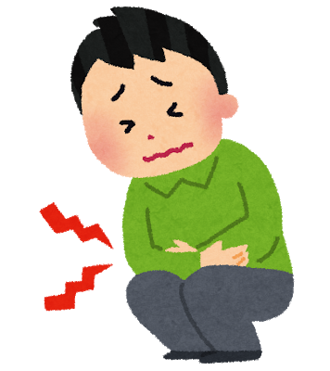
なか いた
あなたは、お腹が痛くなってしまいました。
あなたは、どうしますか。
Notes:
あなたは、急にお腹が痛くなってしましました。
あなたは、どうしますか。

Slide 12
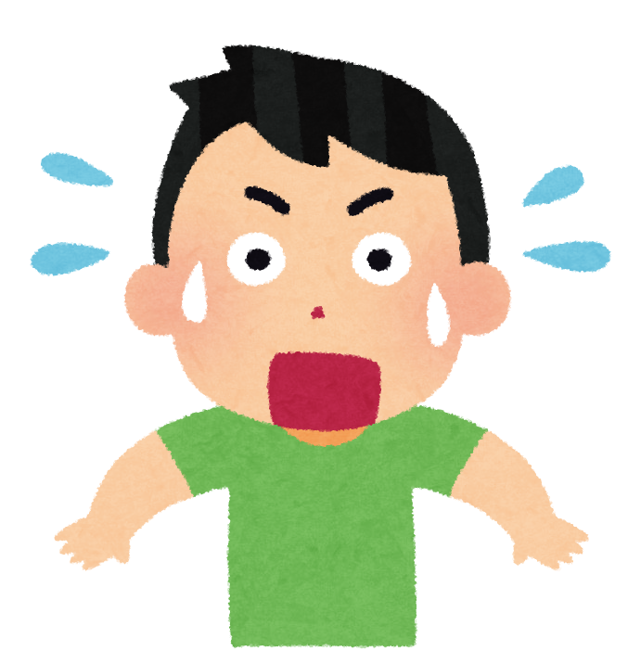
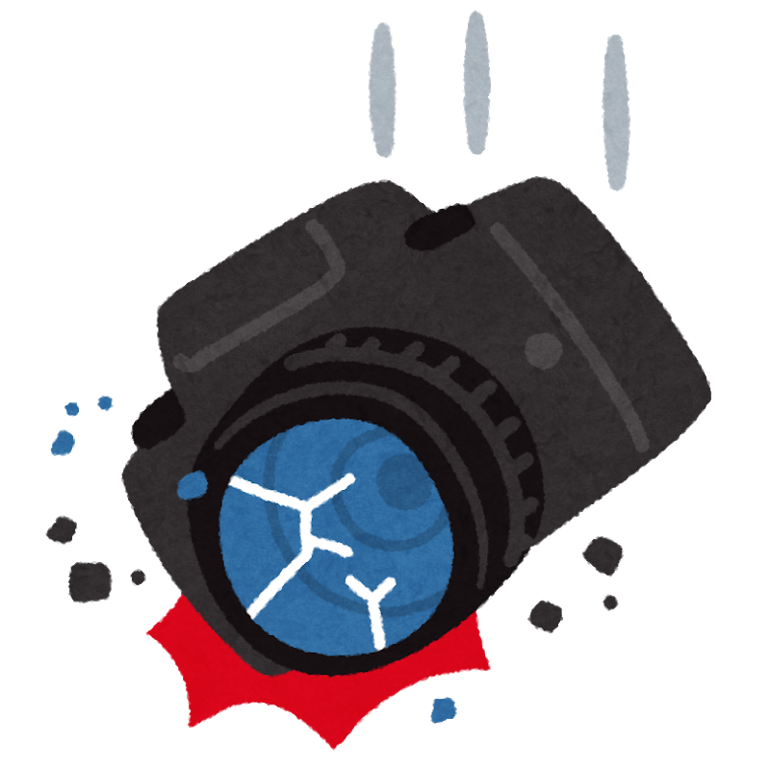
とう だいじ
あなたは、お父さんの大事なカメラを
お こわ
落として壊してしまいました。
あなたは、どうしますか。
Notes:
あなたは、お父さんの大事なカメラを、うっかり落として壊してしまいました。
あなたは、どうしますか。

Slide 13
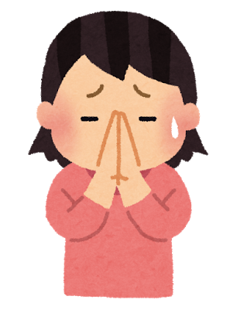
ともだち あし ふ
お友達が、あなたの足を踏んだので、
あやま
あなたに謝っています。
こた
あなたは、どのように答えますか。
Notes:
お友達が、あなたの足を踏んだので、あなたに謝っています。
あなたは、どのように答えますか。

Slide 14
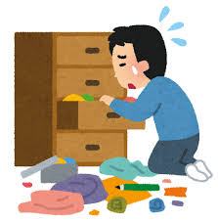
とう さが もの
お父さんが、探し物をしています。
はな か
あなたは、どのように話し掛けますか。
Notes:
お父さんが、一生懸命、探し物をしています。
あなたは、どのように話し掛けますか。

